Slide 1
Svjetski dan Svemira
4. listopada

Slide 2
… o svemiru … svemir je beskonačno prostranstvo koje nas okružuje. Svemir tvore energija, prostor i nebeska tijela. Nebeska tijela su: zvijezde planete satelite planetoide komete meteore crne rupe neutronske zvijezde vodeće svjetska agencija za istraživanje svemira je nasa

Slide 3
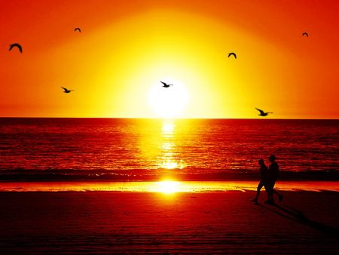
Zvijezde su izvori svjetlosti i topline kao sunce

Slide 4
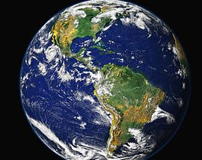
Planeti se okreću oko zvijezda kao zemlja

Slide 5
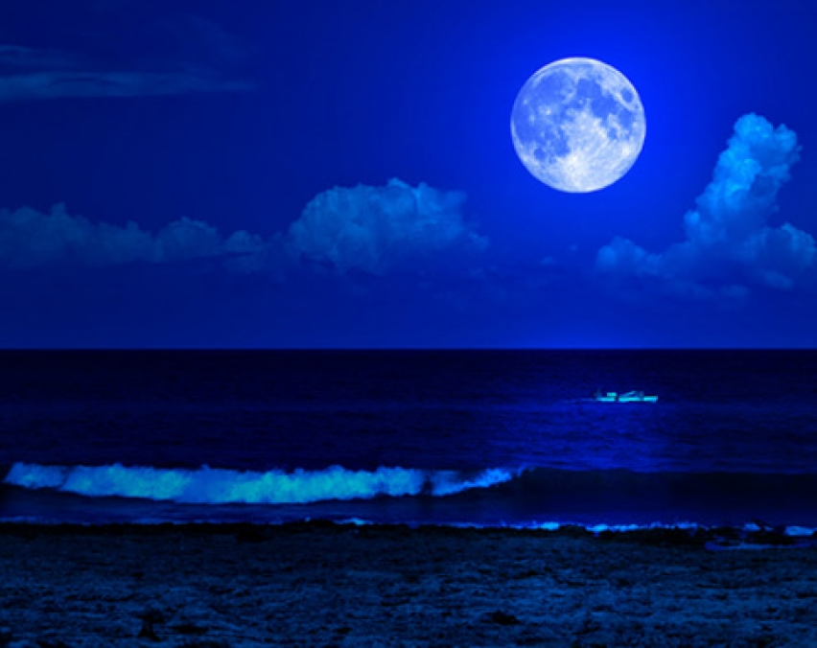
Sateliti su Tijela koja se okreću oko planeta – mjesec u sunčevu sustavu ima oko 140 satelita

Slide 6
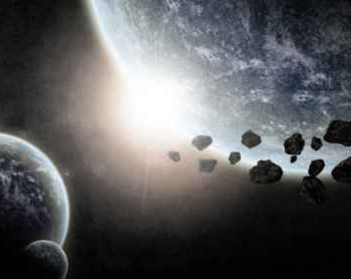
planetoidi ili asteroidi su čvrsta tijela koja su dio sustava planeta – kruže oko planeta

Slide 7
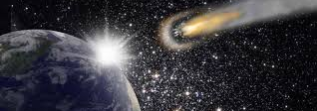
Kometi su mala tijela sastavljena od leda – izgore u atmosferi

Slide 8
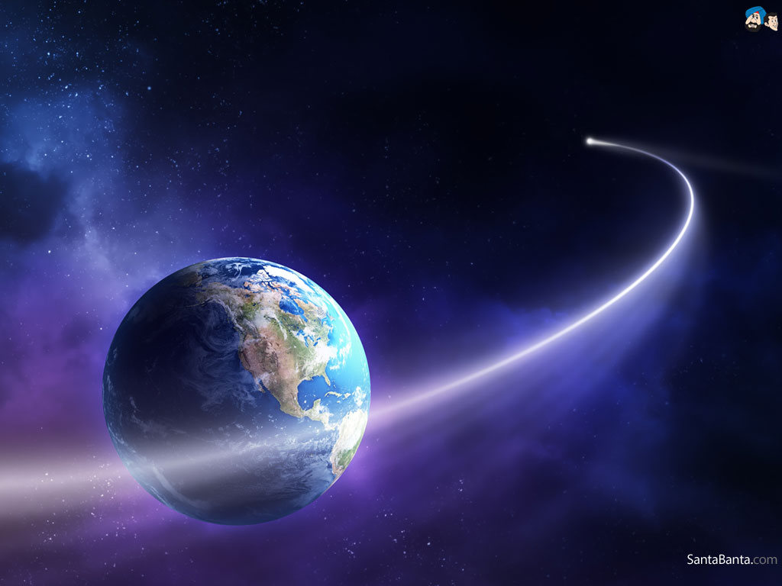
Meteor je vidljiva putanja tijela koje ulazi u atmosferu zemlje

Slide 9
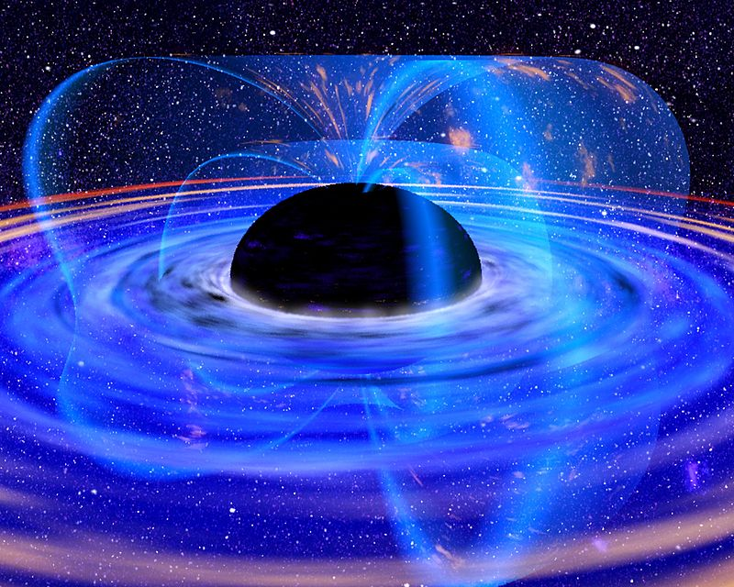
Crna rupa je nebesko tijelo vrlo velike mase. to znači da tko padne na takovo tijelo ne može otići od njega kao super magnet.

Slide 10
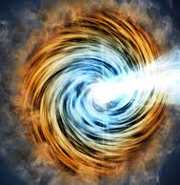
Neutronska zvijezda je zvijezda kod koje težina ovisi od pritiska slobodnih neutrona. Nema stalnu masu

Slide 11
National Aeronautics and Space Administration je američka svemirska agencija, osnovana 29. srpnja 1958. godine s ciljem ostvarivanja javnog svemirskog programa Sjedinjenih Američkih Država. Cilj joj je i dugoročni razvoj civilnih i vojnih letjelica.

Slide 12
fotografije svemira:

Slide 13
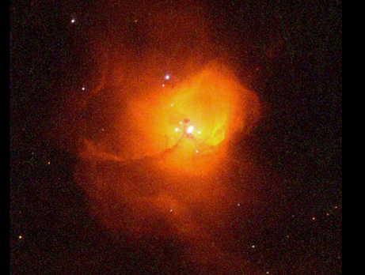

Slide 14
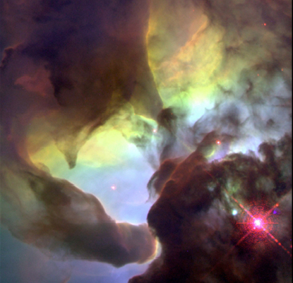

Slide 16
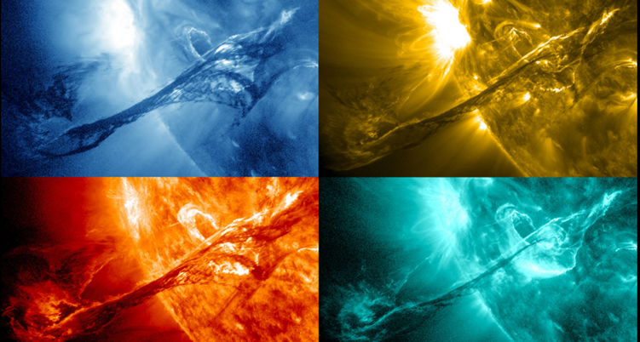

Slide 17
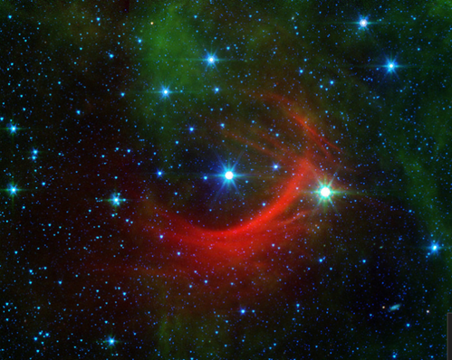

Slide 18
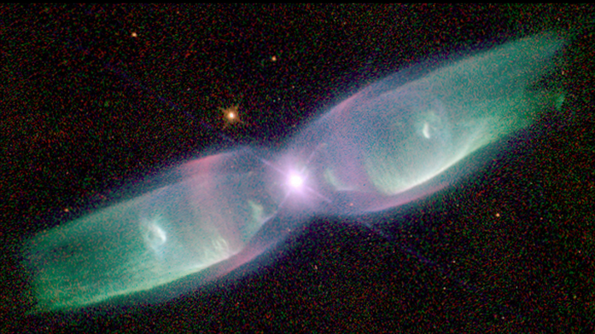

Slide 19
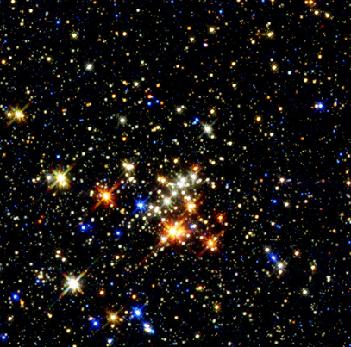

Slide 20
fotografije PLAneta:

Slide 21
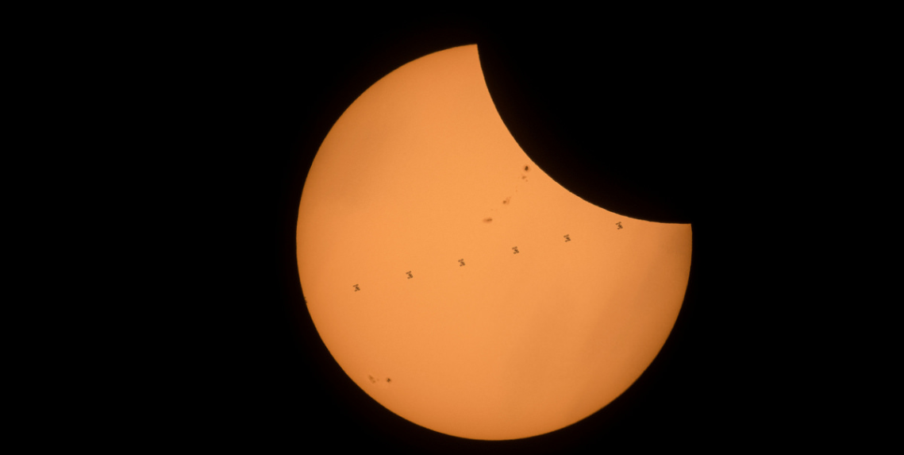

Slide 22
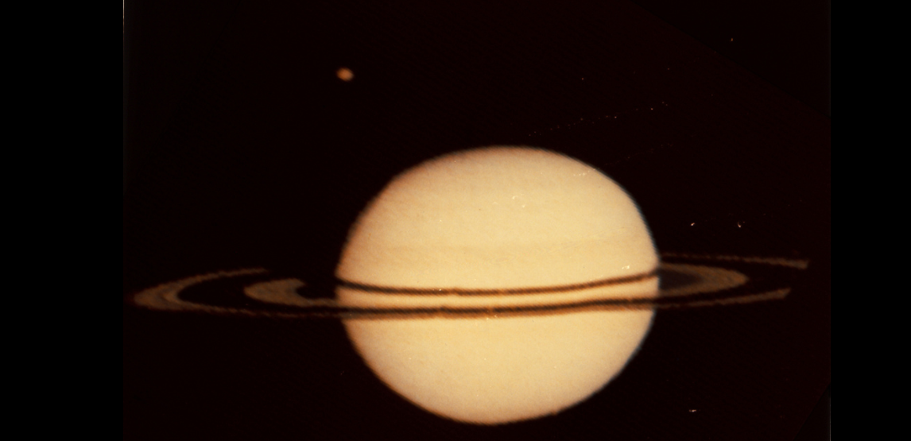

Slide 28
Fotografije letjelica:

Slide 31
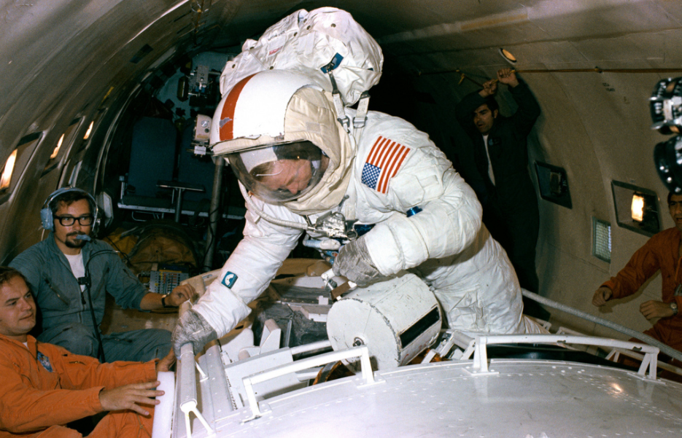

Slide 33
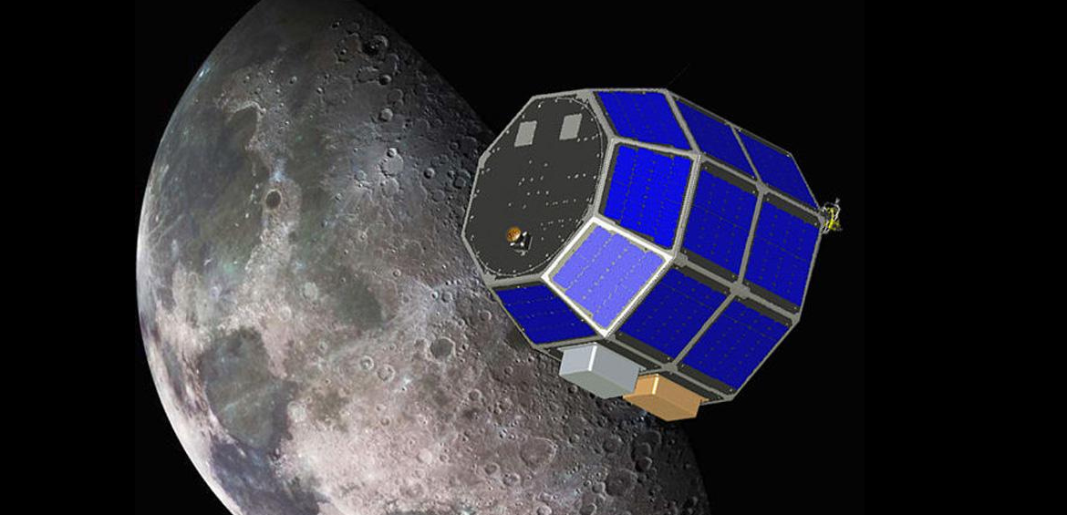

Slide 34
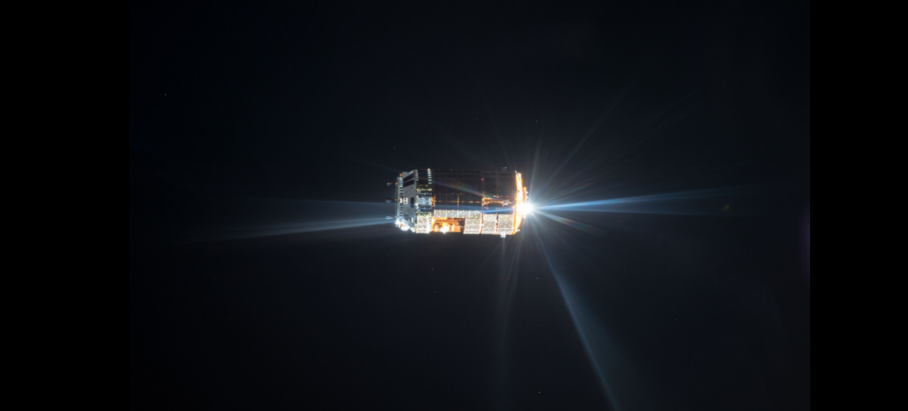

Slide 36
Pojave:

Slide 37
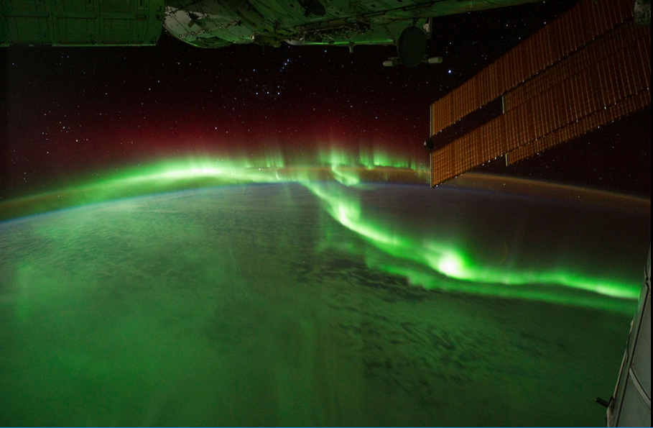

Slide 40
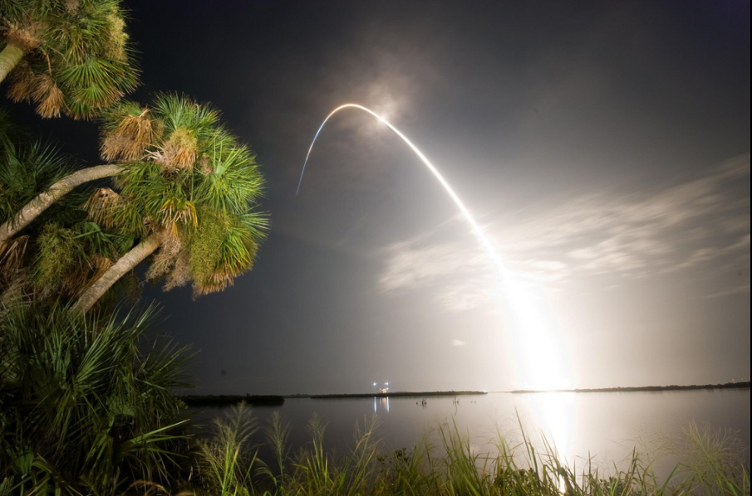

Slide 43
astronauti:

Slide 45
